Slide 1

ENERGETIKA FAKULTETI
ISSIQLIK ENERGETIKASI KAFEDRASI
SOHAGA KIRISH (ISSIQLIK ENERGETIKASI) FANI

Slide 2




Ma’ruza 4. Energiya manbalarining turlari va ularning zaxiralari
Reja:
1. Energiya man’balarining zaxiralari, tiklanadigan va tiklanmaydigan energiya zaxiralari.
2. Gidroenergetika zaxirasi.
3. Dengiz suvining ko’tarilishi.
4. Atom energiyasi, shamol energiyasi, quyosh nuri energiyasi zaxiralari.

Slide 3
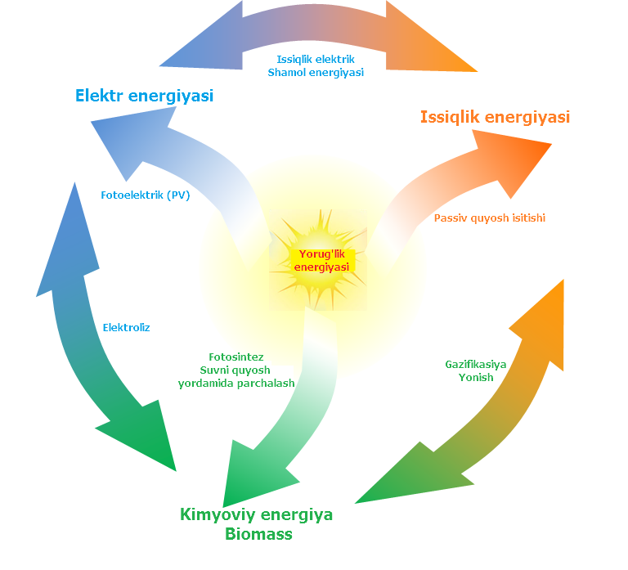
Yorug’lik energiyasini aylanish sxemasi.

Slide 4
E
Mexanik
N
Kinetik (harakat energiyasi)
E
R
G
I
Ya
Potensial (o'zaro ta'sir energiyasi)
Issiqlik (modda molekulalarining energiyasi)
Elektr (zaryadlangan moddalar energiyasi)
Yorug'lik (yuqori haroratda qizigan moddalar energiyasi)
Yadro (atom yadrolarini bo'linishdagi ajralgan energiya)
Energiya turilarining sxemasi

Slide 5
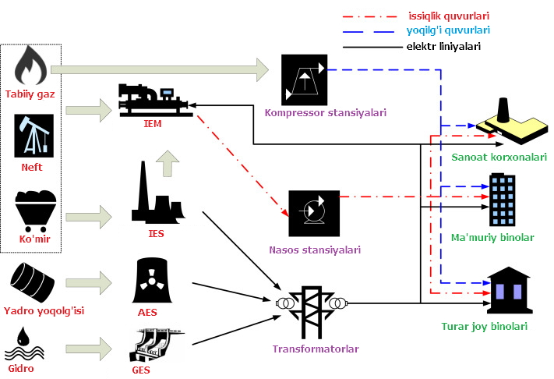
An’anaviy (tiklanmaydigan) energiya turlari va ularning iste’molchilarga uzatish

Slide 6
.
Quyosh energiyasi
.
Shamol energiyasi
Biomassa
Geotermal
To’lqin energiyasi
No’anaviy (tiklanuvchi) energiya turlari

Slide 7
Dunyoda gidroenergetikani rivojlanishi (2015 y).
Mamlakatlar | Energiyani ishlab chiqish, TVt*soat | Dunyodagi ishlab chiqarishdan % hisobda | O’rnatilgan quvvati, GVt | Umumiy ishlab chiqarishdan % hisobda
Xitoy | 585,2 | 12,6 | 196,8 | 15,9
Kanada | 369 | 12,1 | 89 | 57,9
Braziliya | 364 | 11,4 | 69 | 83,7
AQSH | 250 | 9,7 | 79,5 | 6,5
Rossiya | 176 | 6,3 | 44,4 | 18,3
Norvegiya | 140 | 3,9 | 27 | 98,9
Yaponiya | 69,2 | 3,3 | 45 | 7,8
Hindiston | 115,6 | 3,0 | 27,2 | 14,3
Venesuela | 86,8 | 2,5 | 14 | 73,9
Shvesiya | 65 | 2,1 | 16 | 39,6
Fransiya | 95 | 3,2 | 24 | 13,3
Boshqalar | 960 | 33,1 | 304 | 13,9
Jami | 2994 | 100,0 | 836 | 16,4

Slide 8
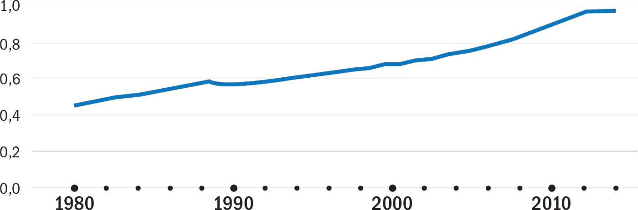
Dunyoda gidroenergetikanida o’rnatilgan quvvatlarning o’sishi(TVt)

Slide 9
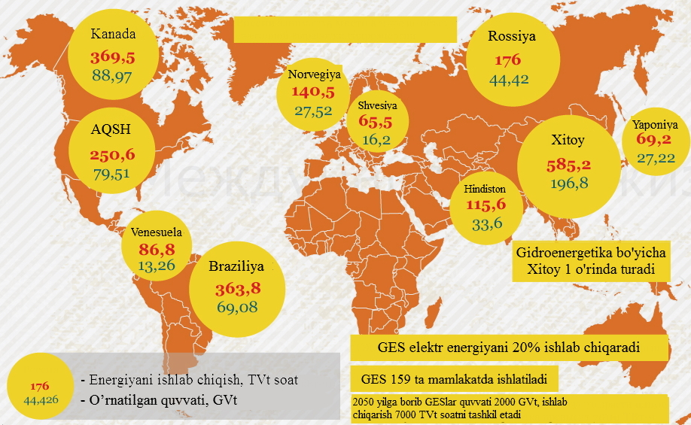
Dunyoda gidroenergetikani rivojlanish xaritasi

Slide 10
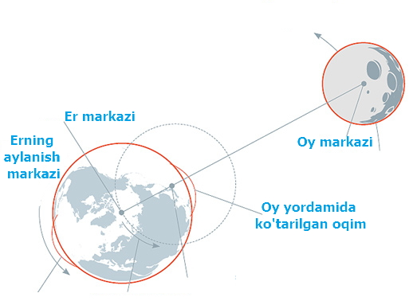
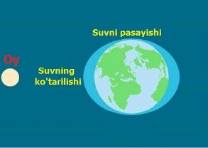
Dengiz suvining ko’tarilish va pasayishidan hosil bo’ladigan energiya

Slide 11
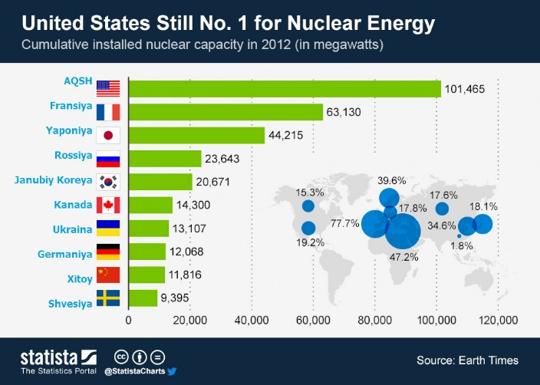
Dunyo boyicha 2012 yilda AESlarning turli mamlakatlardagi o’rnatilgan quvvati (GVt)

Slide 12
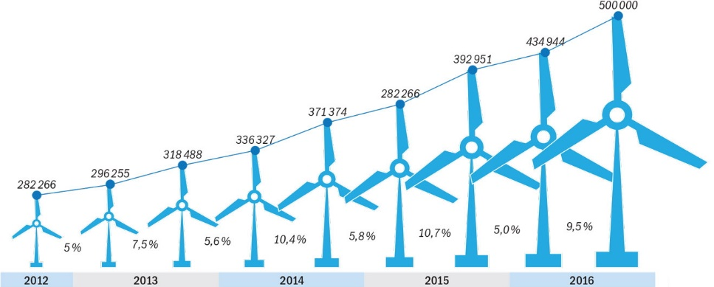
Dunyo boyicha 2012-2016 yilda shamol
energetikasining o’rnatilgan umumiy quvvati (MVt)

Slide 13
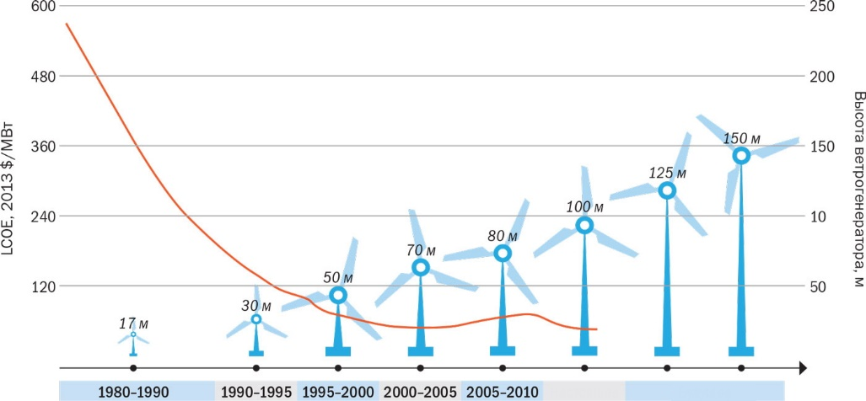
Elektr energiyasining moslashtirilgan qiymati, 2013, $/MVt
Shamol qurilmasining balandligi, m
Shamol qurilmalarining kattalashishining
texnologik tendensiyasi

Slide 14
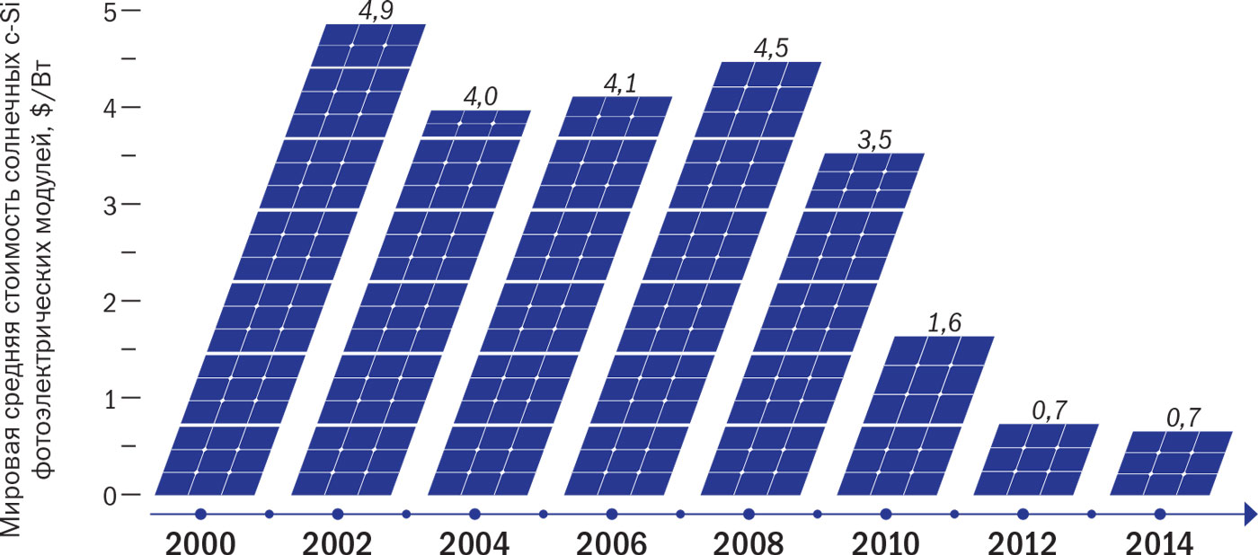
Quyosh batareyalarining tannarxini kamayish dinamikasi.
Quyosh c-Si fotoelementlarining o'tacha jahondagi narxlari, $/Vt.

Slide 15
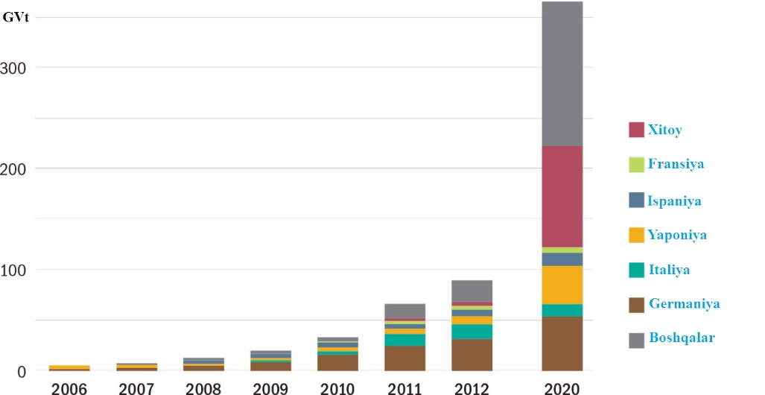
Duniyodagi quyosh fotoelementlarining o’rnatilgan
quvvati 2012 yil va 2020 yilga bashorati

Slide 16
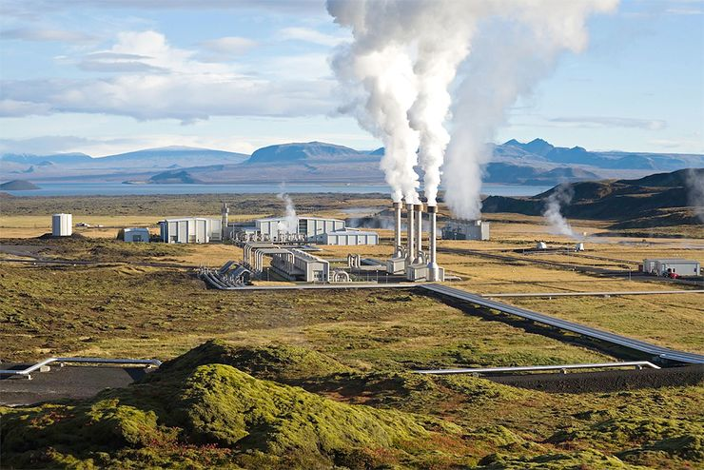
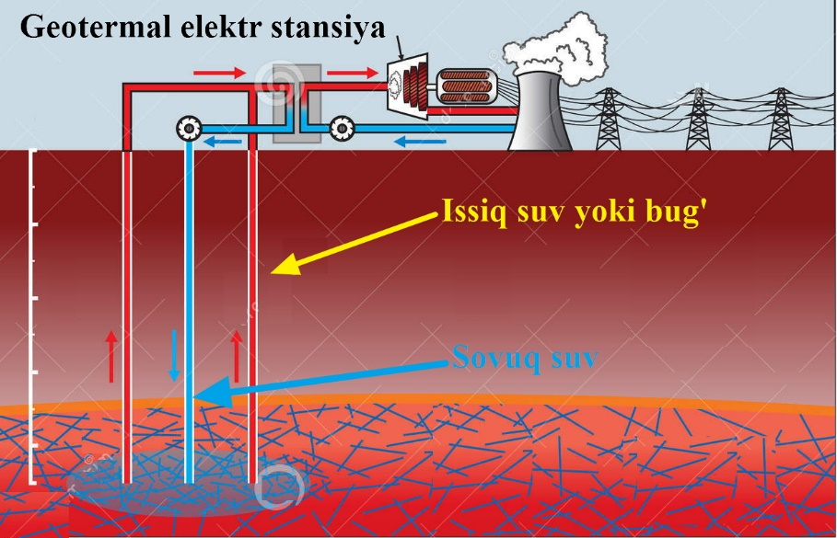
Geotermal elektr
stansiyasini
ishlash prinsipi

Slide 17
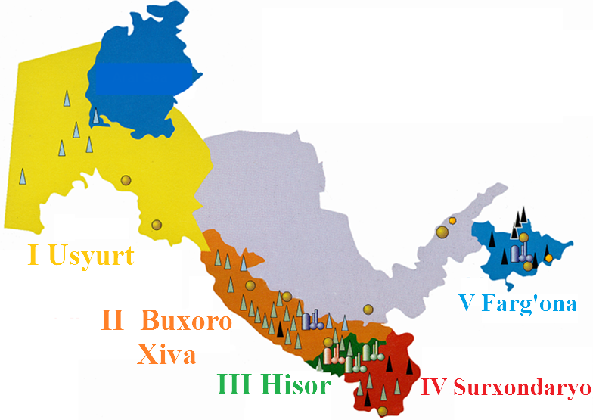
O’zbekiston neft va gaz zahiralari xaritasi

Slide 18
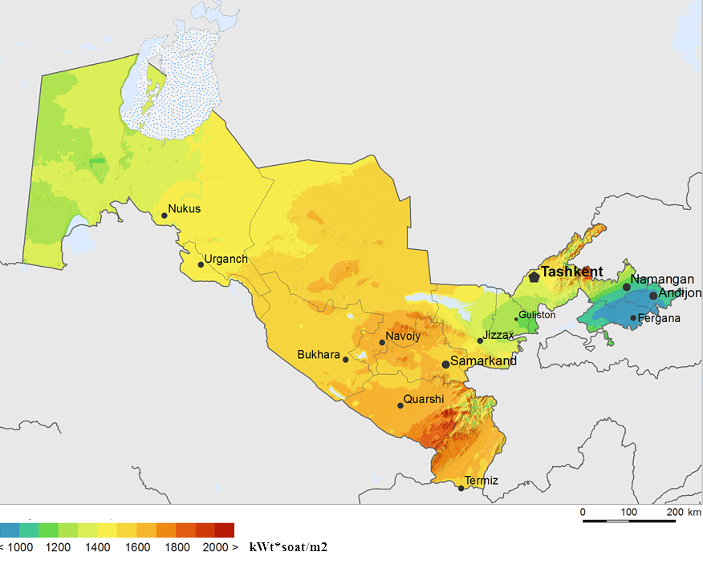
O’zbekistonning quyosh nurining 1 m² ga to’g’ri keladigan energetik qiymati

Slide 19
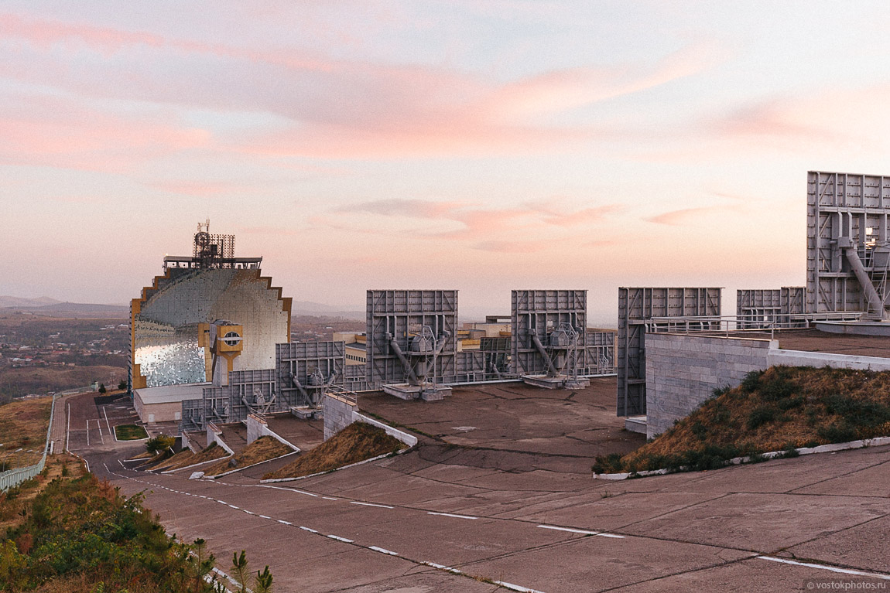
Parkent quyosh stansiyasi.

Slide 20
E’TIBORINGIZ UCHUN RAXMAT!
01
10
11
00
10
01
00
01
10
11
01
11
01
01
00
10
11
01
10
11
01
00
01
01
00
01
10
11
01
11
01
01
00
10
11
01
10
11
01
00
00
01
01
11
01
01
00
10
11
01
01
00
10
01
11
01
10
11
00
10
01
00
01
10
11
01
11
01
01
00
01
10
11
01
11
01
01
00
10
11
01
10
11
01
00
10
01
11
01
01
10
11
00
10
01
00
01
10
11
01
11
01
10
11
01
10
11
01
00
10
01
11
01
11
10
11
00
10
01
00
01
10
11
01
11
01
01
00
10
01
10
11
00
10
01
00
01
10
11
01
11
01
01
00
10
11
01
01
10
11
00
10
01
00
01
10
11
01
11
01
01
00
10
11
01
10
11
01
00
10
01
11
11
00
10
01
00
01
10
11
01
11
01
01
00
10
11
01
10
01
10
11
00
10
01
00
01
10
11
01
11
01
01
00
00
10
01
00
01
10
11
01
11
01
01
00
10
11
01
10
11
01
00
10
01
11
01
01
10
11
00
10
01
00
01
10
11
01
11
01
01
00
10
11
01
10
11
01
10
11
00
10
01
00
01
10
00
00
10
11
01
10
11
01
00
10
01
11
01
01
10
11
00
10
01
00
01
10
11
01
11
01
01
11
00
01
10
11
01
11
01
01
00
10
11
01
10
11
01
00
10
01
11
01
01
10
11
00
10
01
00
01
01
11
01
01
00
10
10
11
01
10
11
01
00
10
01
11
01
01
10
11
00
10
01
00
01
10
11
01
11
01
01
01
00
10
11
01
10
11
01
00
10
01
11
01
00
10
11
00
10
01
00
01
10
11
01
11
01
01
00
10
11
01
10
11
01
00
10
01
01
10
11
00
10
01
00
01
10
11
01
11
01
01
00
00
10
11
01
10
11
01
00
10
01
11
01
01
10
11
00
10
01
00
01
10
11
01
11
01
01
00
01
10
11
00
10
01
00
01
10
11
01
11
01
01
00
10
11
01
10
11
01
00
01
10
11
01
11
01
01
00
10
11
01
10
11
01
00
10
01
11
01
01
10
11
00
10
01
11
01
10
11
00
10
01
00
01
10
11
01
10
11
01
11
01
01
00
10
11
01
10
11
01
00
10
01
11
01
01
10
11
00
10
01
00
01
10
11
01
11
01
01
00
10
11
01
10
11
01
00
10
01
01
00
10
11
01
10
11
01
00
10
01
11
01
01
10
11
10
11
01
10
11
01
00
10
01
11
01
01
10
11
00
10
01
00
01
10
11
01
11
01
01
00
10
11
01
10
11
01
00
01
10
11
01
00
10
01
11
01
01
11
01
10
11
01
00
10
01
11
01
01
10
11
00
10
01
00
01
10
11
01
11
01
01
00
10
01
10
11
00
10
01
00
01
10
11
01
11
01
01
00
10
11
01
10
11
01
01
00
10
11
01
10
11
01
00
10
01
11
01
01
10
11
00
10
01
00
01
10
11
01
11
01
01
00
01
10
11
00
10
01
00
01
10
11
01
11
01
01
00
10
11
01
10
11
01
00

